Slide 1


Slide 2
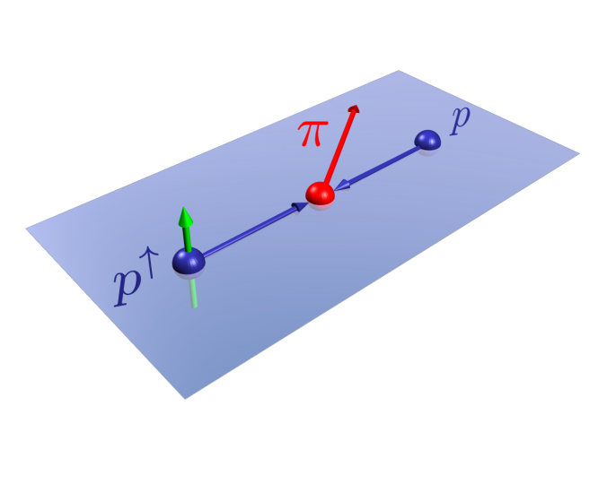




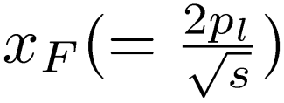
FNAL-E704
P.L. B264 (’91) 462
P.L. B261 (’91) 201

Slide 3






Slide 4






Slide 5

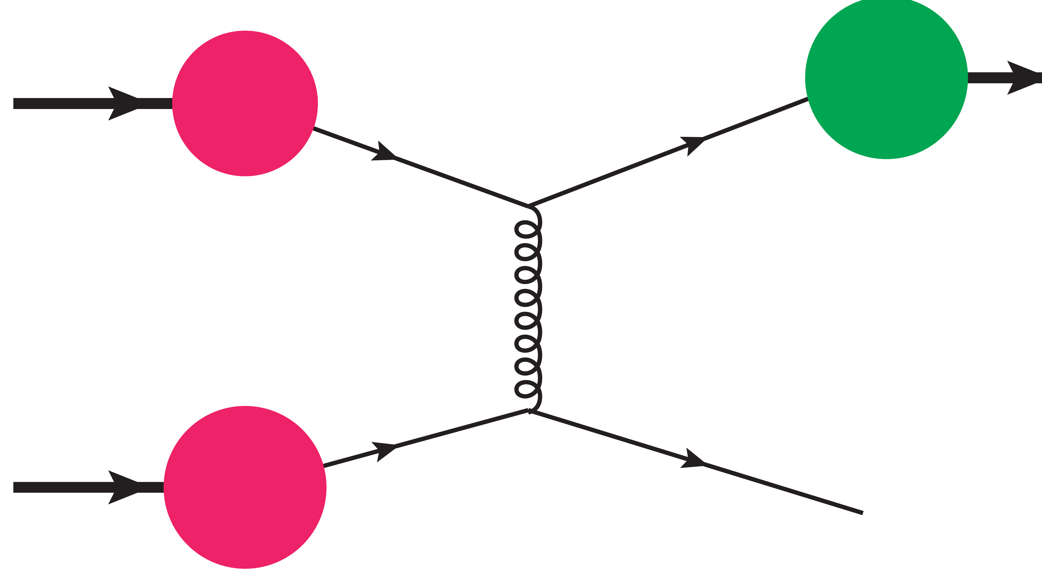




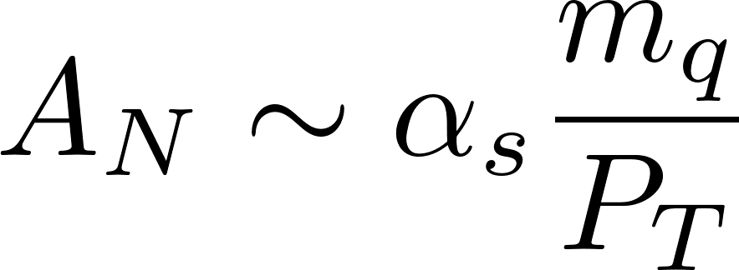
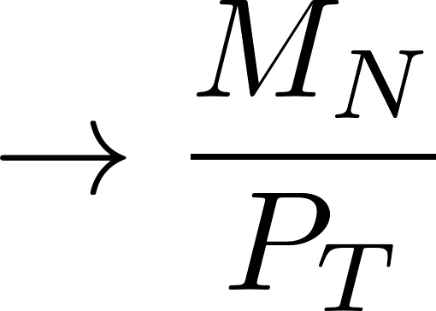





Slide 6









Slide 9








Slide 11





Slide 12




Slide 13







Slide 14



Slide 15


Slide 16



Slide 17










